Slide 3
ÔN TẬP CHUNG

Slide 4
Các số đến 100; mỗi số có hai chữ số gồm số chục và số đơn vị.
So sánh và sắp thứ tự các số trong phạm vi 100.
Cách tính các phép tính cộng dạng: 30 + 40, 23 + 4, 49 + 20, 25 + 34; cách tính các phép tính trừ dạng: 70 – 20, 27 – 4, 49 – 20, 65 – 34.
Viết phép tính để trả lời câu hỏi: “Có tất cả bao nhiêu?”, “Còn lại bao nhiêu?”
Notes:
Ôn tập chung sau chương 6

Slide 5
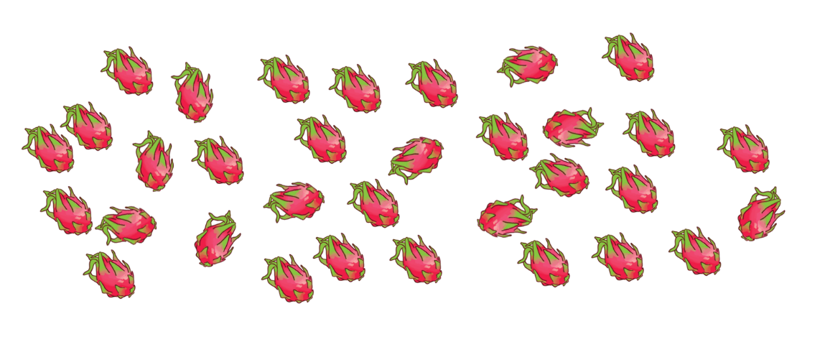
Đếm rồi nêu số.
a.
?
?
7
5
Có chục và chiếc kẹo.
?
57
Có chiếc kẹo mút.
b.
?
?
3
3
Có chục và quả.
?
20
Có quả thanh long.
c.
?
?
0
10
Có chục và chiếc bút.
?
100
Có chiếc bút chì.
Notes:
Ôn tập chung sau chương 6

Slide 6
Nêu ba số tiếp theo.
?
?
21
19
20
,
a. 16, 17, 18,
?
,
.
?
?
98
96
97
,
b. 93, 94, 95,
?
,
.
,
?
97
?
95
c. 100, 99, 98,
?
,
96
.
?
?
71
73
72
,
d. 76, 75, 74,
?
,
.

Slide 7
Chọn > hoặc <.
9
<
11
87
>
81
100
>
60
?
?
?
87 và 81 đều có 8 chục
7 > 1
9
, 10,
11
17
<
70
45
<
54
99
<
100
?
?
?

Slide 8
Tổng kết cuối tuần:
38
40
Tổ 1 có 38
Tổ 2 có 40
Tổ 3 có 34
43
34
Tổ 4 có 43
Tổ nào có nhiều ngôi sao nhất? Tổ nào có ít ngôi sao nhất?
Từ bé đến lớn
,
,
,
34, 38, 40, 43
Tổ 3 có ít ngôi sao nhất.
Tổ 4 có nhiều ngôi sao nhất.

Slide 9
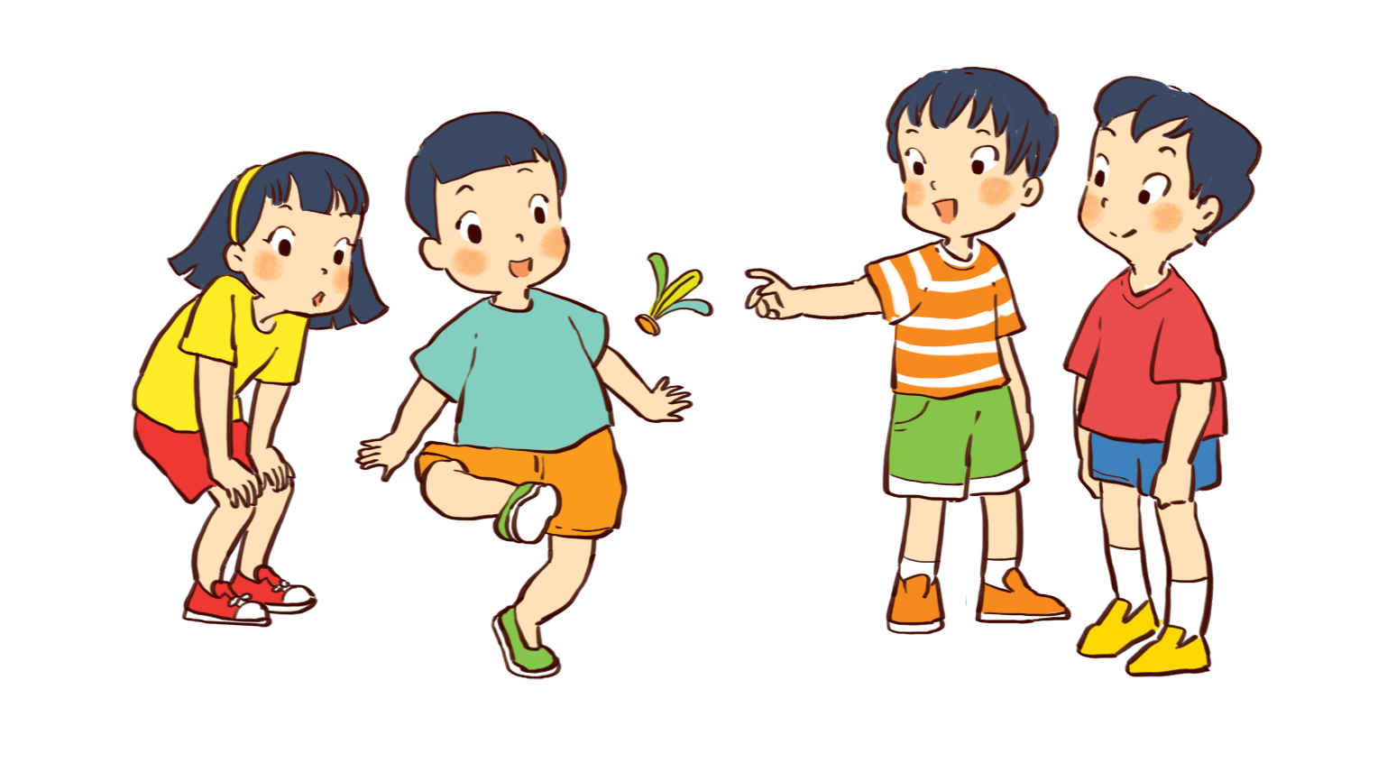
Minh, An, Dũng và Bình chơi tâng cầu. Kết quả là:
Minh tâng được 13 lần,
An tâng được 15 lần,
Dũng tâng được 18 lần,
Bình tâng được 20 lần.
Sắp xếp số lần tâng cầu của các bạn từ nhiều nhất đến ít nhất
?
?
18
20
13
,
15
,
?
,
?

Slide 10
Tính.
a.
b.
45 + 14 =
59
84 – 54 =
30
53 + 30 =
83
97 – 60 =
37
67
32
64 + 3 =
39 – 7 =

Slide 11
Nêu phép tính rồi trả lời câu hỏi.
a.
Cúc và Hoa đều mang bộ xếp hình đi để chơi chung.
, .
Bộ của Cúc có 26 khối hình
bộ của Hoa có 32 khối hình
Cả hai bộ có bao nhiêu khối hình?
Bộ của Cúc 26 khối hình.
Bộ của Hoa 52 khối hình.
?
?
?
=
?
26
+
32
58
Cả hai bộ có khối hình.
?
58

Slide 12
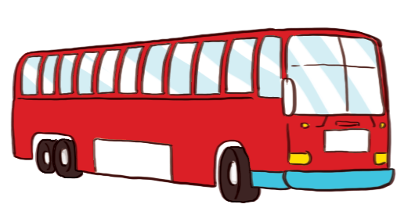
Nêu phép tính rồi trả lời câu hỏi.
b.
Minh cùng mẹ đi xe buýt. Mẹ bảo xe này .
Lúc lên xe, Minh đếm thấy .
có 48 chỗ ngồi
còn 5 chỗ trống
Trên xe đã có bao nhiêu hành khách?
Có 48 chỗ ngồi.
Còn 5 chỗ trống.
?
?
?
=
?
48
–
5
43
Trên xe đã có hành khách.
?
43

Slide 13
Tính nhẩm để biết số nào trong mỗi ô trống.
– 24
+ 28
+ 1
95
71
99
100

